Slide 1
Simulacija minobacača
Seminarski rad iz kolegija “Interaktivni simulacijski sustavi”
Renato Majer, Dalen Grdić, David Kovačević, Mario Petek 20.01.2023.
Djelovođa: izv. Prof. dr. sc. Siniša Popović

Slide 2
Uvod
Interaktivna simulacija u kojoj upravljamo njenim objektima
Objekti simulacije:
Vojnici - zakretanje vojnika na utvrđenoj poziciji u svrhu ciljanja tenkova
Minobacač – ispaljivanje granata na tenkove uz mogućnost namještanja udaljenosti pada granate tako da se promijeni kut izbačaja
Tenkovi – mogućnost stvaranja neprijateljskih tenkova koji nasumično pucaju te pokušavaju usmrtiti vojnike

Slide 3
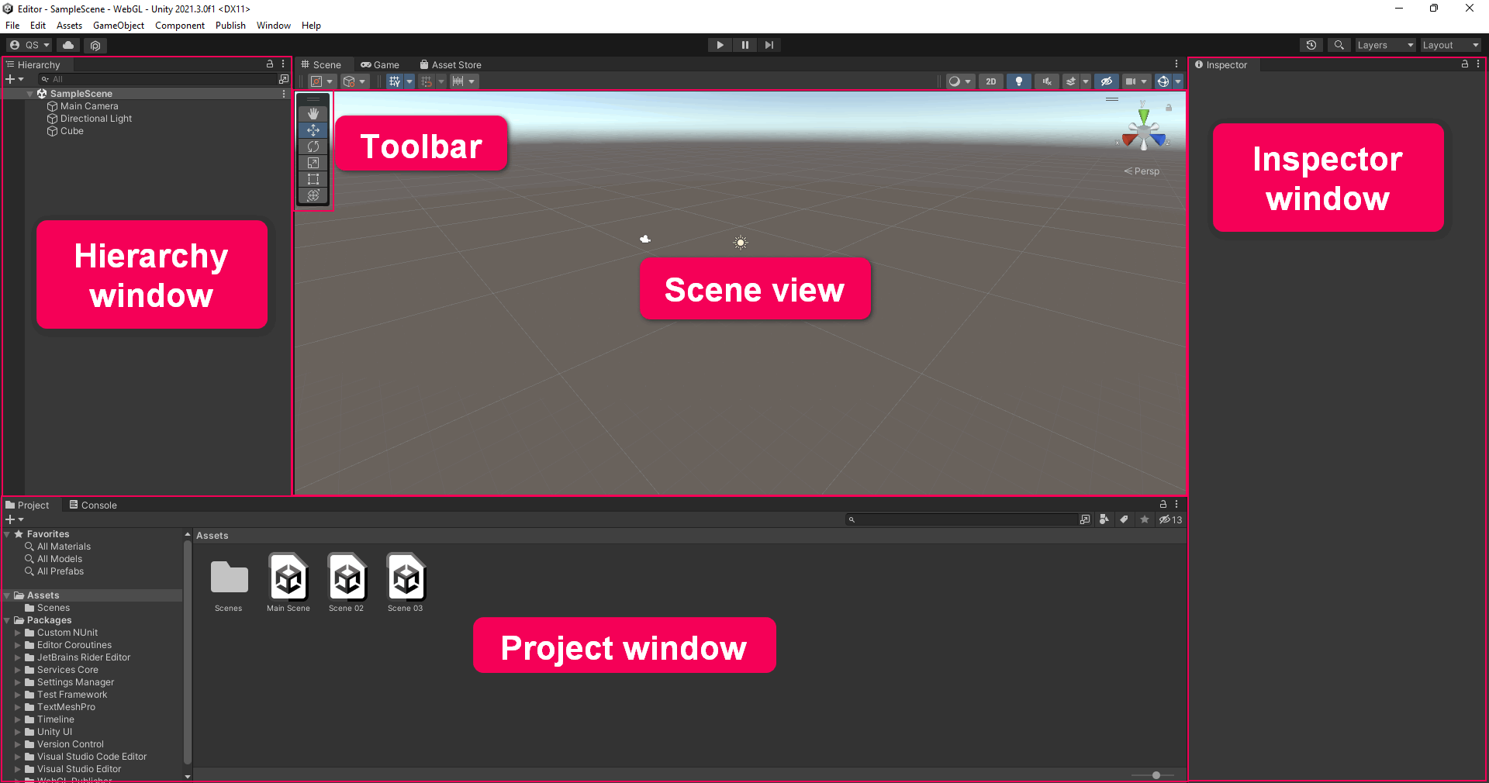
Razvojno okruženje
Unity 2021.3.15f1
Razvojno okruženje koje omogućuje stvaranje fizike, 3D renderiranje, detekciju sudara, …
Programski jezik skriptiranja – C#
„Asset store” – forum za preuzimanje materijala koje su izradili razni programeri
[1]

Slide 4
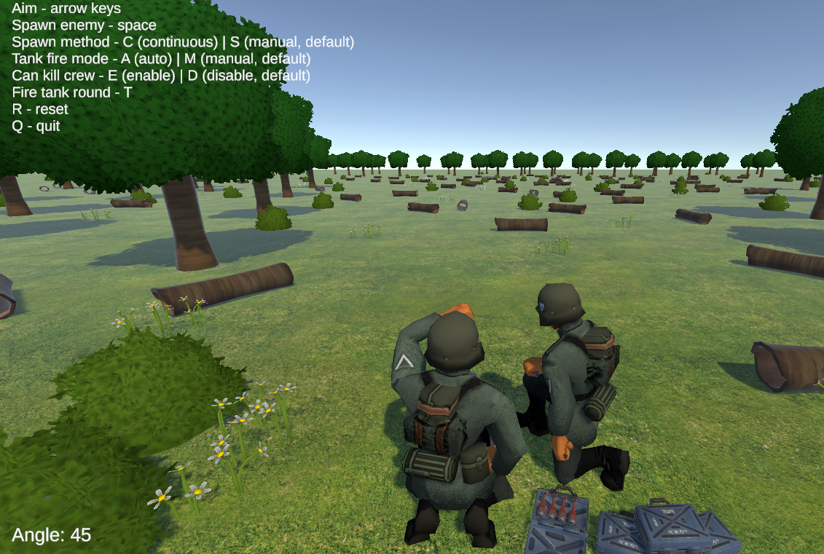
Simulacija - kontrole
Sve kontrole za korištenje simulacije su napisane u gornjem desnom kutu
Pregled mape
pokretanje miša lijevo i desno
„zoom” se postiže okretanjem kotačića miša

Slide 5
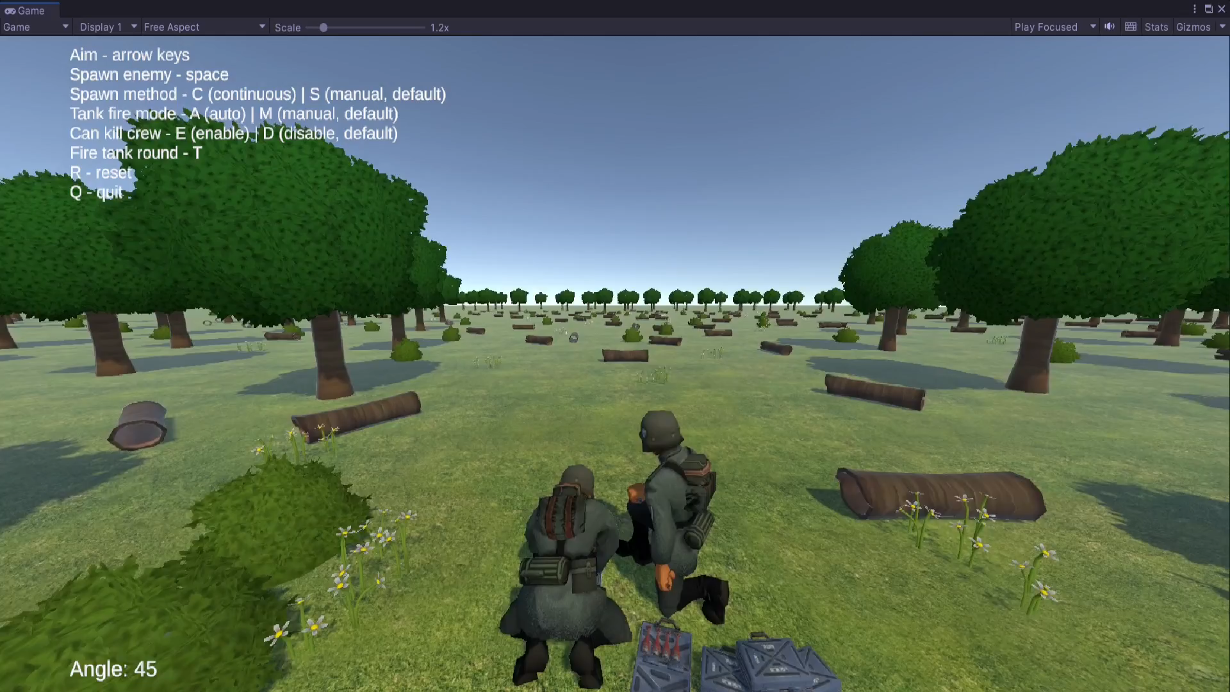
Početak simulacije
Notes:
Prikaz ispavljivanja minobacača pod raznim kutovima (29-80) i ciljanje.

Slide 6
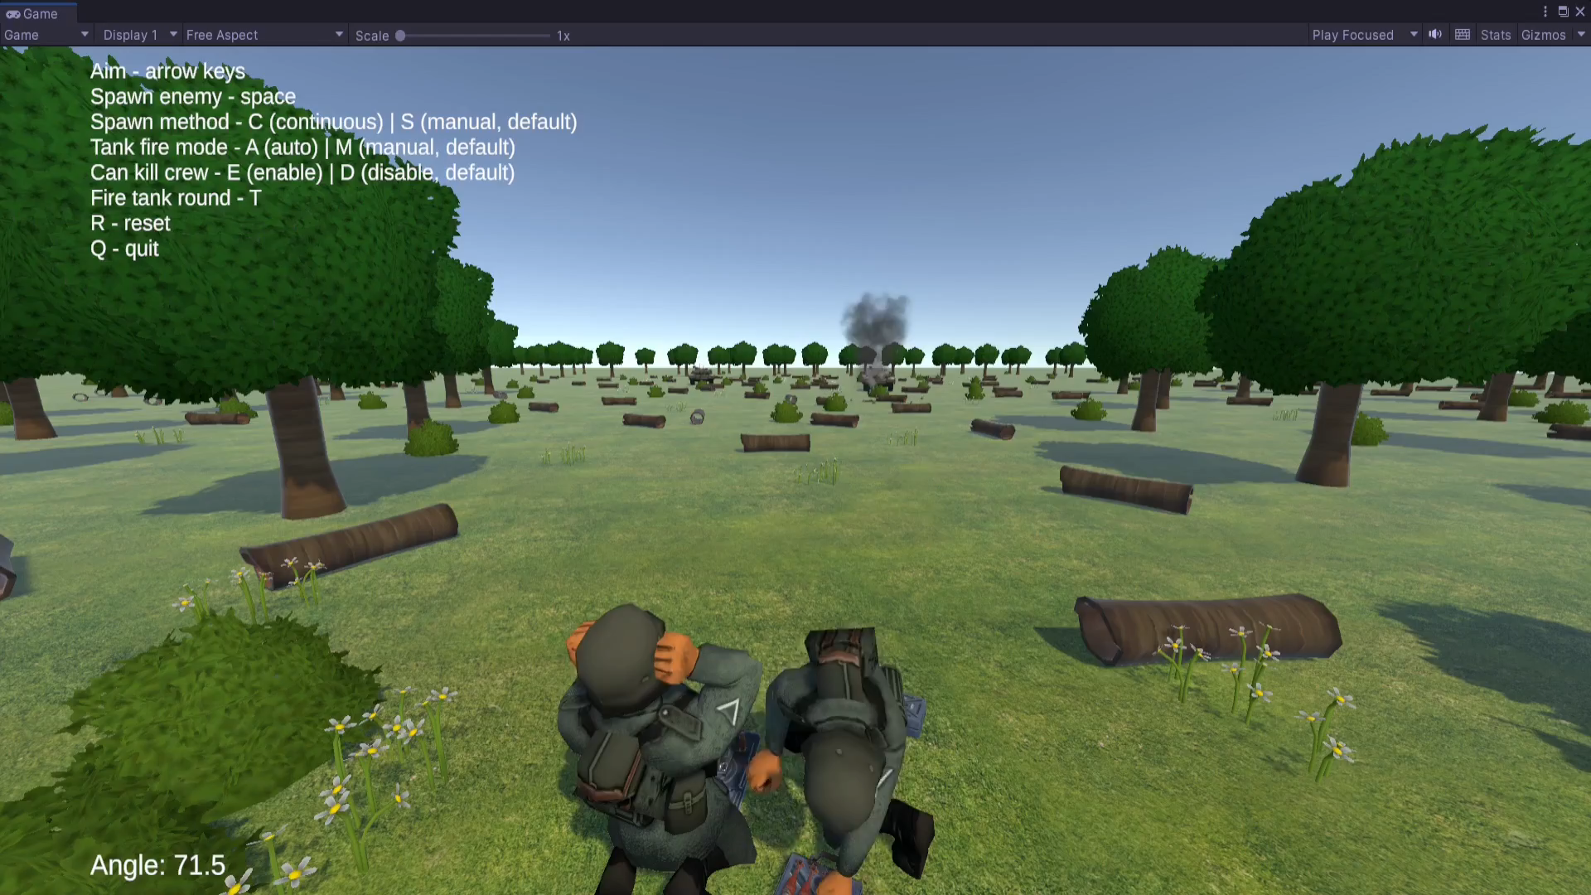
Uništavanje tenkova
Notes:
Unistavanje oba tenka

Slide 7
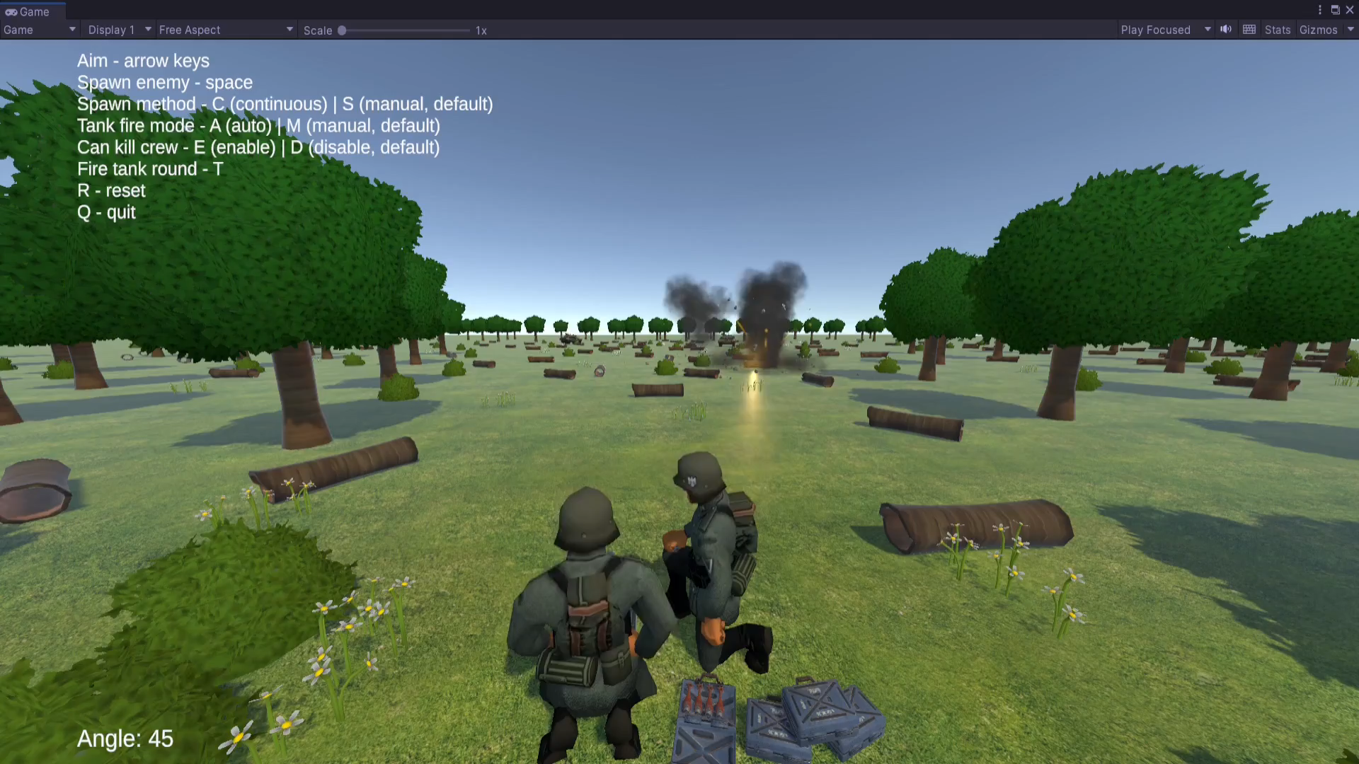
Smrt vojnika
Notes:
Eksplozija granate u određenom radijusu uzrokuje smrt vojnika

Slide 8
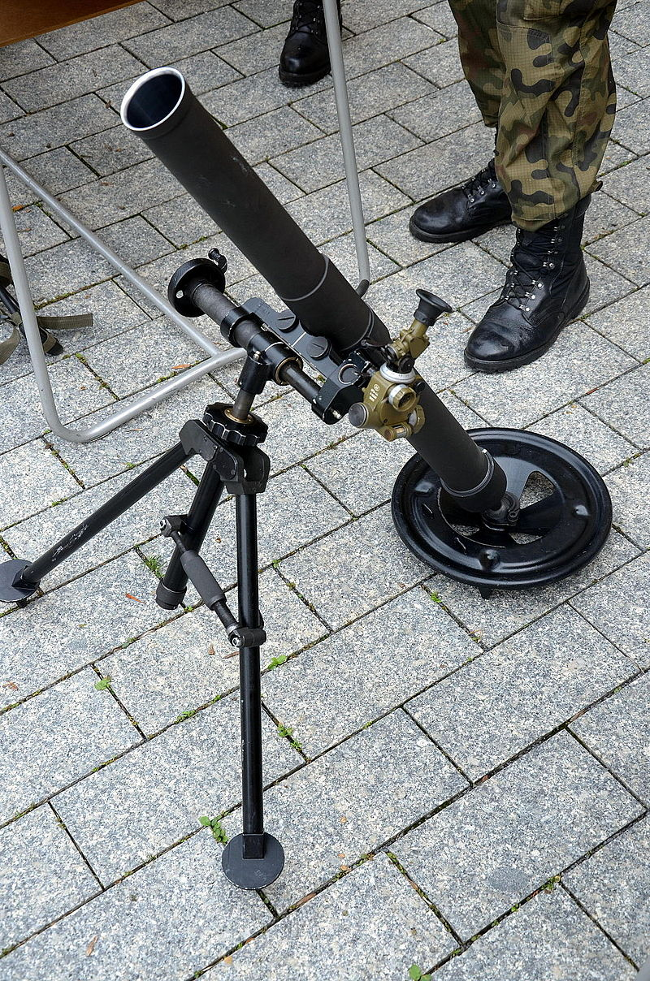
Zaključak
Cilj simulacije – postavljanje vojnika u stresnu situaciju dok se razvija motorika upravljanja minobacačem
Implementacija u virtualnoj stvarnosti
Korištenje raznih senzora za tijelo i ruke
Stvarni model minobacača uz simulaciju trzaja mogla bi usavršiti pravilnu motoriku i reakciju vojnika na stvarne uvjete

Slide 9
Literatura
[1] Unity Technologies. (11. kolovoza 2022.) Explore the Unity Editor [https://learn.unity.com/tutorial/explore-the-unity-editor-1#6273f00fedbc2a7f158cc1ee] Datum pristupa: 7. prosinca 2023.
[2] https://en.wikipedia.org/wiki/Mortar_%28weapon%29#/media/File:5_Podhale_Battalion_-_mortar.JPG

